Slide 1
디지털 영상처리
3주차(2.5 ~ 3.3)
일시 | 2022년 3월 25일

Slide 2
CONTENTS
01
02
화소 간의 기본적 관계
디지털 영상 처리에 사용되는 수학적 도구
03
04
밝기 변환과 공간 필터링
히스토그램

Slide 3
01
화소 간의 기본적 관계

Slide 4
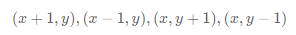

4-이웃
좌표 (x, y)에서 화소 p는 네 개의 수평 및 수직 이웃을 가진다.
화소간 기본적 관계
화소 이웃
8-이웃
좌표 (x, y)에서 화소 p는 네 개의 수평 및 수직 이웃과 대각 이웃을 가진다.

Slide 5
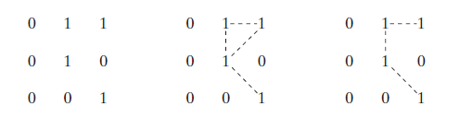
정의
인접성을 정의하는 데 사용된 밝기 값들의 집합을 V라고 했을 때,
이진 영상에서 1을 갖는 화소들의 인접성을 말하고 있다면 V = {1}
4-인접성
V로부터의 값을 갖는 두 화소 p와 q는 만일 q가 집합 N_4(p)에 있을 때
화소간 기본적 관계
8-인접성
V로부터의 값을 갖는 두 화소 p와 q는 만일 q가 집합 N_8(p)에 있을 때
인접성
m-인접성(혼합 인접성)
q가 N_4(p)에 있거나
가 N_D(p)에 있고 집합 N_4(p) ∩ N_4(q)가 V로부터의 값을 갖는 화소를 갖지 않을 때
Notes:
혼합 인접성은 8-인접성의 변형으로, 8-인접성이 사용될 때 흔히 일어나는 모호성을 제거하기 위해 도입됐다.
아래 그림을 보면 V={1}에 대해 왼쪽과 같이 배치 했을 때, 8-인접성을 고려하면 가운데 그림처럼 연결이 생기지만, 다중 연결(모호성)을 해소하기 위해 m-인접성을 적용하여 오른쪽 처럼 모호성을 제거할 수 있다.
시작지점과 끝지점이 같으면 닫힌 경로라 한다.

Slide 6
정의
영상 화소들의 부분집합 S, 두 화소 p와 q는 S의 화소로만 구성된
둘 사이의 경로가 존재하면 연결되어 있다고 한다.
화소간 기본적 관계
연결 성분
S 안에서 p에 연결된 화소들의 집합
연결성
연결 집합
S가 하나의 연결 성분만 가지는 경우

Slide 7
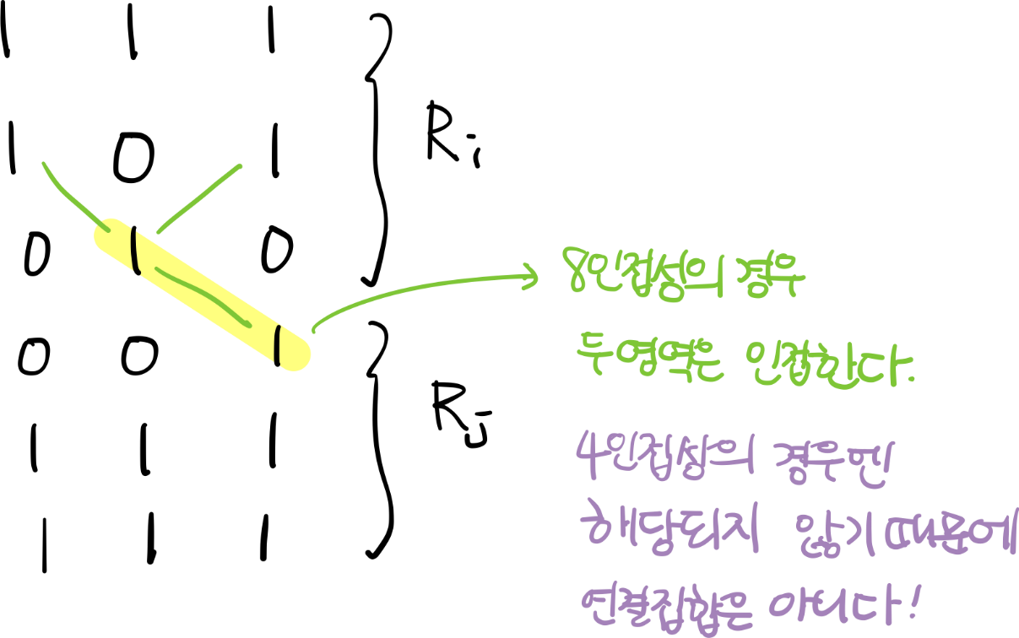
정의
R이 영상의 화소들의 부분집합일 때, R이 연결 집합이면 R은 그 영상의 영역이다.
인접
두 영역의 합집합이 연결 집합을 형성한다면 인접한다고 불린다.
화소간 기본적 관계
분리
인접하지 않은 영역들은 분리되어 있다고 불린다.
영역
전경 / 배경
모든 K개 영역의 합집합의 모든 점을 전경,
모든 K개 영역의 합집합의 여집합을 배경이라고 부른다.

Slide 8
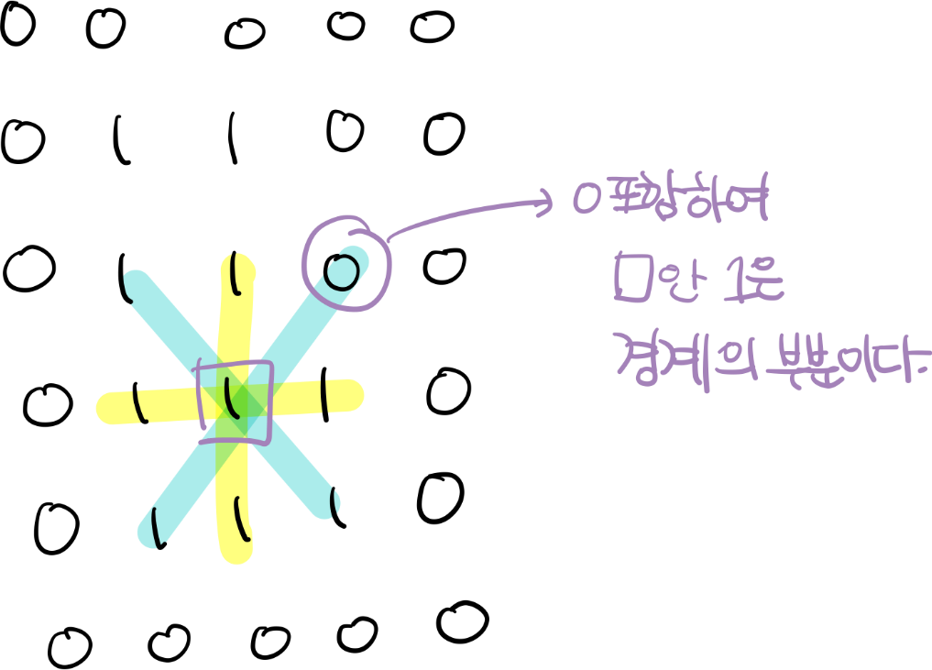
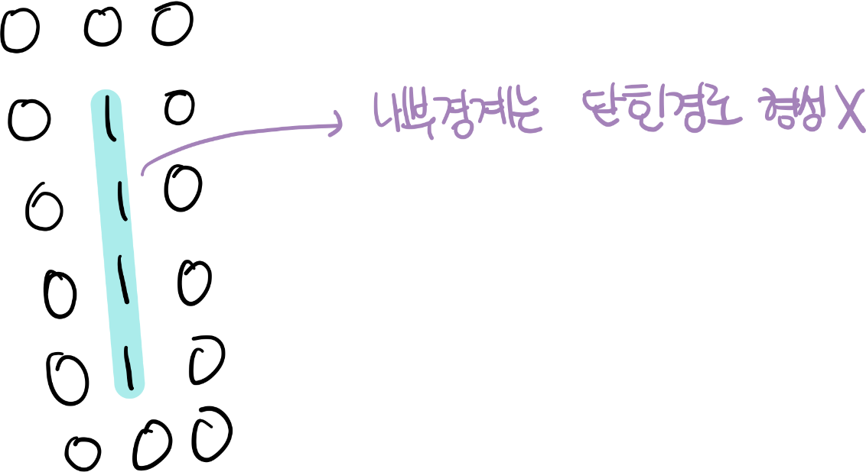
정의
경계(가장자리, 윤곽)는 전경의 여집합(배경)에 있는 점들에 인접한 점들의 집합이다.
외부 경계
배경과 대응하는 경계
화소간 기본적 관계
내부 경계
외부 경계가 아닌 경계, 내부 경계는 닫힌 경로를 생성하지 않는다.
경계
Notes:
내부 경계와 외부 경계의 구분은 경계-추적 알고리즘 개발에 중요하다.
경계-추적 알고리즘은 일반적으로 닫힌 경로를 형성하도록 외부 경계를 추적하기 때문이다.
Boder / Edge
Border는 닫힌 경로, 전역적 개념
Edge는 미리 설정된 threshold(문턱치)를 넘는 미분 값을 갖는 화소들로 구성, 지역적 개념
에지의 개념은 한 점에서의 밝기-레벨 불연속성의 척도에 기반하는 "지역적" 개념이다.

Slide 9
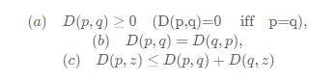
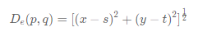
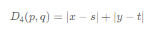
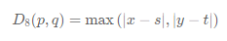
정의
(x, y), (s, t), (v, w)인 화소 p, q, z에 대해 다음과 같은 때 D는 거리 함수 또는 메트릭이다.
화소간 기본적 관계
거리 척도
Notes:
p와 q 사이의 유클리드 거리
p와 q간의 D_4거리(씨티-블록 거리)
p와 q간의 D_8거리(장기판 거리)
D_4 거리와 D_8 거리는, 이 거리들이 점들의 좌표들만 포함하기 때문에, 둘 사이의 경로와 무관하다.
m-인접성을 고려하기로 정한다면, 두 점 간의 D_m 거리는 두 점 간의 최단 m-경로로 정의된다.

Slide 10
02
디지털 영상 처리에 사용되는
수학적 도구

Slide 11
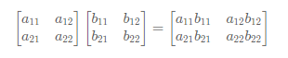
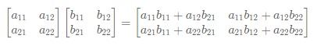
차이
배열 연산은 화소 대 화소로 수행, 즉 element-wise(요소별 연산)가 적용된다.
배열 연산
배열 / 매트릭스 연산
매트릭스 연산

Slide 12

차이
배열 연산은 화소 대 화소로 수행, 즉 element-wise(요소별 연산)가 적용된다.
덧셈성, additivity
두 입력의 합에 대한 선형 연산은 입력에 대해 각각 수행하고 결과를 합하는 것과 같다
선형 / 비선형 연산
동차성, homogeneity
상수가 곱해진 입력에 대한 선형 연산은 입력의 연산 출력에 그 상수를 곱한 것과 같다
선형 연산자
Notes:
영상 화소들의 최대값을 찾는 max 연산은 비선형적이다.
선형/비선형 구분이 중요한 이유는 선형 시스템이 영상 처리에 선형 연산들이 많은 기반이 되기 때문이다.

Slide 13
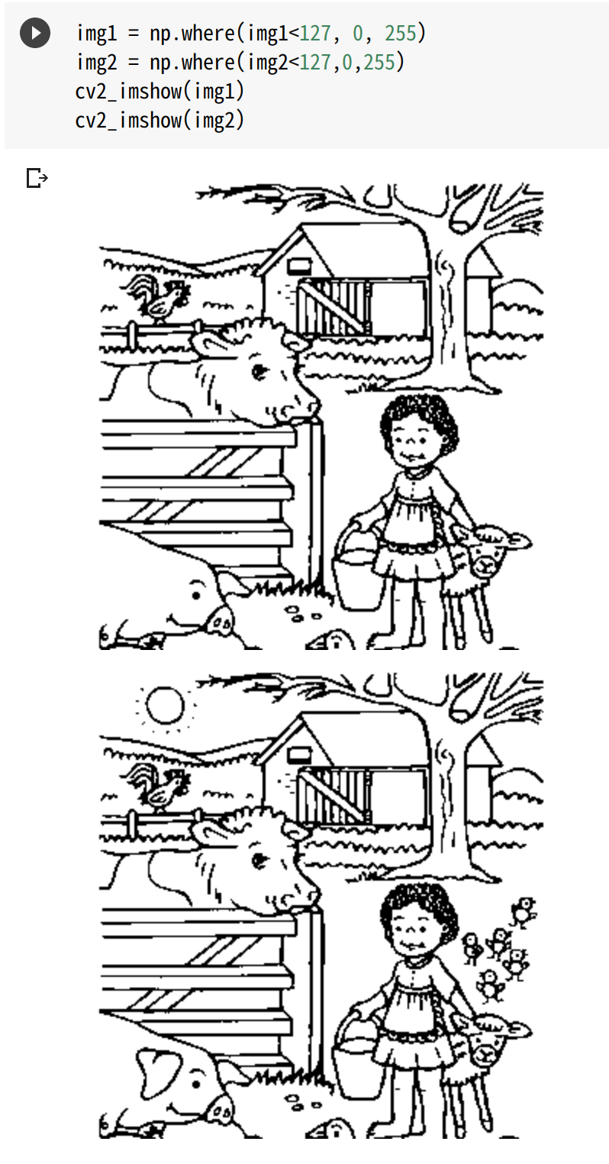
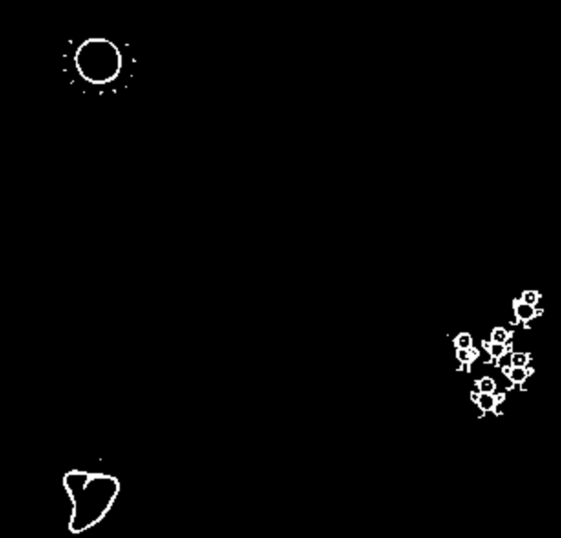
영상 간 연산
영상 간의 산술 연산은 배열 연산이다. 산술 연산은 상응 화소 쌍 간에 수행된다.
영상 덧셈
노이즈 낀 영상들을 더해서 노이즈 함량을 평균화하여 영상 개선
산술 연산
영상 뺄셈
영산 간 차이를 개선하는 데 자주 응용
Notes:
영상의 곱셈과 나눗셈은 음영 보정에서의 응용이다.
또 다른 용도로 ROI(관심영역)가 있다.

Slide 14
기본 집합 연산
그레이 스케일 영상을 다룰 때는 합집합은 max, 교집합은 min으로 정의되는 반면,
여집합은 상수와 영상의 각 화소의 밝기 간의 차이로 정의된다.
집합 / 논리 연산
논리 연산
집합 연산과 마찬가지로 기존 수학적 논리 연산을 그대로 쓴다.
퍼지 집합
1과 0 사이에서 점진적인 멤버쉽 함수를 사용해서 그 중간을 표현할 수 있다.
즉, 불명확한 개념을 다루기 위한 도구를 제공한다.

Slide 15
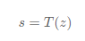
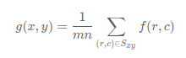
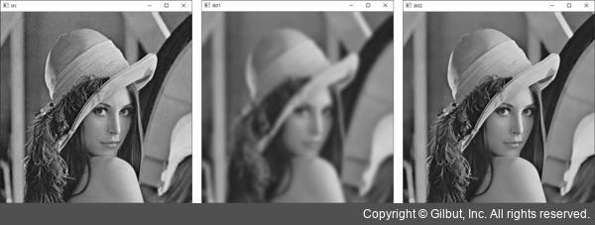
단일-화소 연산
개별 화소들의 값들을 밝기에 기반해서 바꾸는 것이다.
공간 연산
이웃 연산
이웃 처리는 출력 (처리된) 영상 g의 똑같은 좌표에 상응하는 화소를 만들어 준다.
Notes:
z는 원래 영상에서의 화소의 밝기이며, s는 처리된 영상에서의 해당 화소의 (매핑된) 밝기이다.
g는 이웃의 중심이 f에서 한 화소만큼 이동하도록 좌표를 바꾸고 이동한 위치에서 이웃 연산을 반복해서 만들어진다. (sliding)
대표적인 예시로 블러링이 있다.

Slide 16
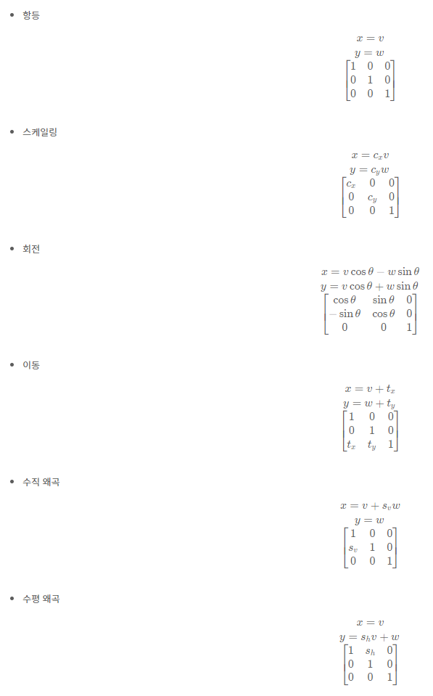
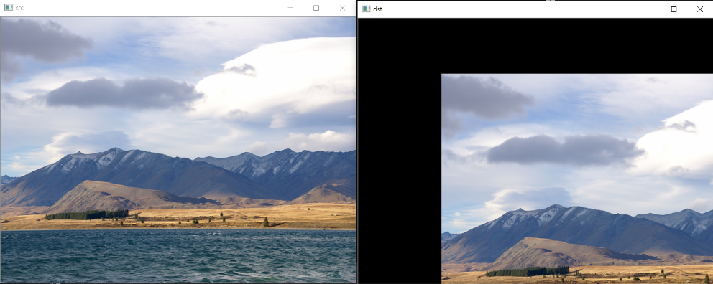
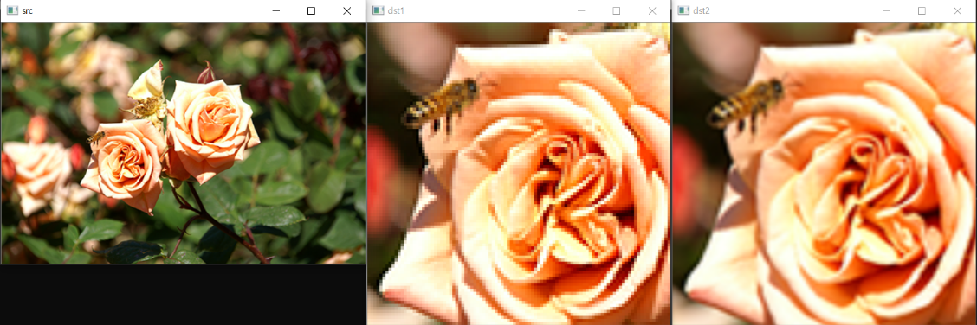
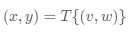
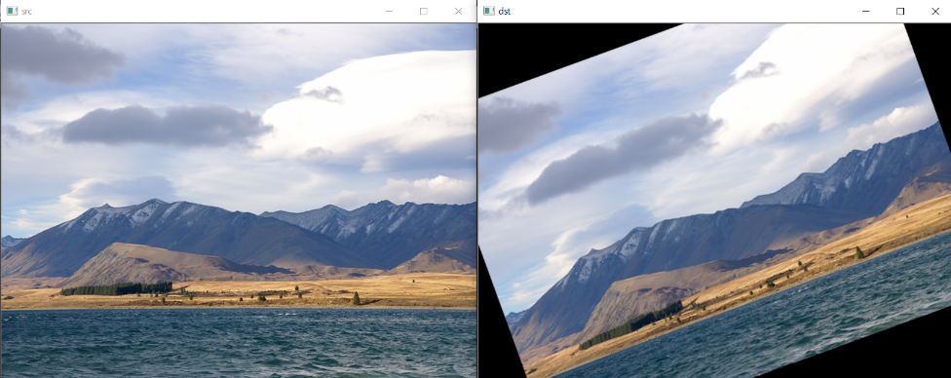
기하적 공간 변환과 영상 정합
기하 변환은 영상의 화소 간 공간 관계를 수정한다.
좌표의 공간 변환
공간 연산
원래 화소 좌표 (v, w)에서 변환함수 T를 적용한 결과 좌표 (x, y)로 표현할 수 있다.
대표적인 예시로 어파인(Affince) 변환이 있다.
영상 정합
같은 장면의 둘 이상의 영상들을 정합 시키는데 사용
Notes:
이 변환은 영상을 고무판에 "인쇄"하고 미리 정의된 규칙 집합에 의해 늘리는 것과 비슷하다. 그래서 고무판 변환이라고도 불린다.
정합은 서로 다른 영상을 변형하여 하나의 좌표계에 나타내는 처리기법이다.

Slide 17
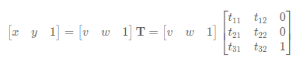
좌표의 공간 변환
매트릭스 T 요소들로 선정된 값에 따라 변환이 일어난다.
공간 연산
순방향 매핑
화소 스캔하고 각 위치에서 위 식을 적용하여 계산하는 방법
여러 출력 값들이 한 출력 화소로 합쳐질 수도 있다.
역방향 매핑
출력 화소 위치를 스캔하고 각 위치에서 입력 영상의 대응 위치 알아낸다.
Notes:
역방향 매핑이 순방향보다 구현에 더 효율적

Slide 18
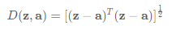
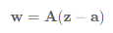
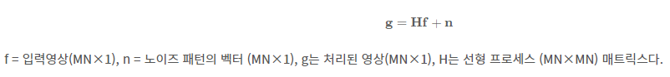
다중 스펙트럼 영상 처리
벡터 및 매트릭스(또는 행렬) 연산들이 고정적으로 사용되는 대표적인 분야이다.
벡터 놈
2-D 유클리드 거리의 일반화된 식
벡터 / 매트릭스 연산
선형 변환
화소 벡터의 또 하나의 중요한 이점은 다음과 같은 선형 변환에 있다.
영상에 적용되는 광범위한 선형 프로세스들
Notes:
벡터 놈, n-차원 공간에서 화소 벡터 z와 임의의 점 a간의 유클리드 거리 D
이 외에 푸리에 변환을 통한 영상 변환과 확률적 방법에 대한 내용도 있었습니다.

Slide 19
03
밝기 변환과 공간 필터링

Slide 20
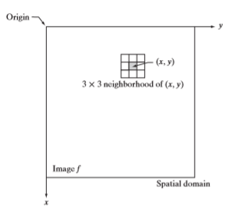
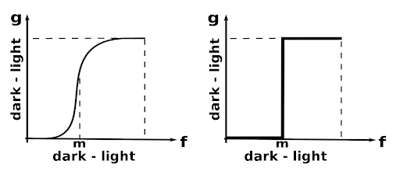
공간 도메인
영상 평면 자체를 가리키며 영상 화소들을 직접 조작하는 것에 기반한다.
밝기 변환
콘트라스트 조작과 영상 문턱치 처리를 목적으로 하여 영상의 각각의 화소에 작용한다.
공간 도메인 기법
공간 필터링
개념
영상의 각 화소의 이웃에 적용되어 영상 샤프닝 같은 연산을 수행한다.
Notes:
공간 도메인 기법들은 영상의 화소들에 직접 작용한다. 일반적으로 공간 도메인 기법들이 계산적으로 더 효율적이고 자원도 적게 든다.
이웃을 통한 공간 필터링과 콘트라스트 스트레칭 기법의 그림이다.
이 외에도 점 처리 기법이 있다.

Slide 21
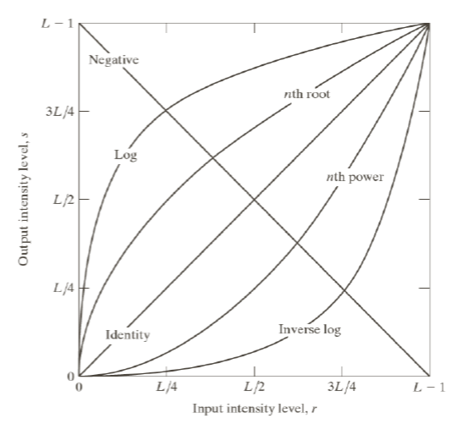
밝기 변환 함수들
종류
Notes:
네거티브 변환
로그 변환
거듭제곱 법칙 변환
구간 선형 변환

Slide 22
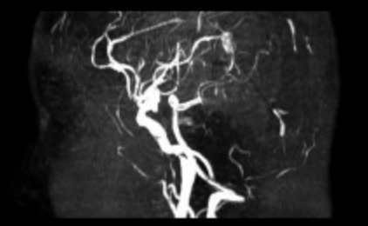
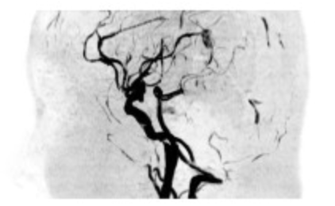
네거티브 변환
예시
영상의 밝기 반전

Slide 23


로그 변환
예시
Notes:
입력의 낮은 밝기 값들의 좁은 범위를 넓은 범위의 출력 레벨들로 매핑한다. 높은 값의 입력 레벨들에 대해서는 그 반대

Slide 24
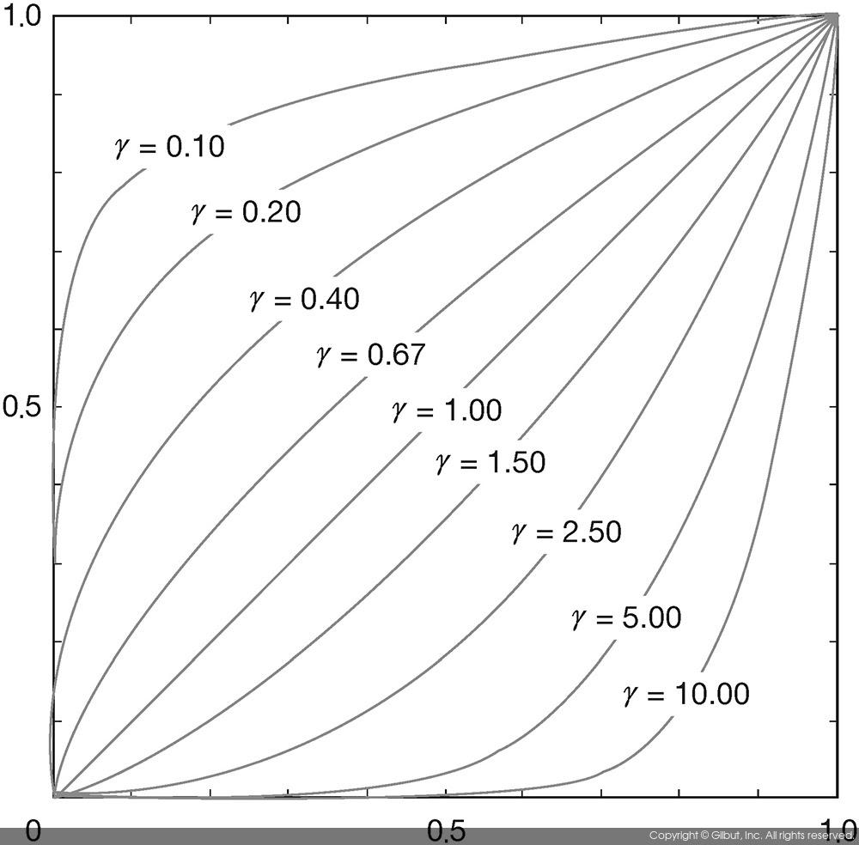
거듭제곱-법칙 변환
감마 변환
Notes:
다음은 감마 값을 바꿔서 얻는 변환 곡선 군이다.
감마 값에 따라 RGB 비율이 변경되어 컬러 표현도 달라진다.
감마 값이 1일 때, 원본이다.

Slide 25




거듭제곱-법칙 변환
감마 변환 예시

Slide 26
장점
구간 선형 변환
구간 함수들의 형태가 임의로 복잡해질 수 있다는 것이다.
장단점
단점
사용자 입력이 훨씬 더 많이 필요하다.

Slide 27
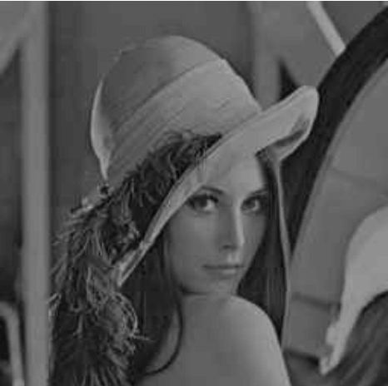
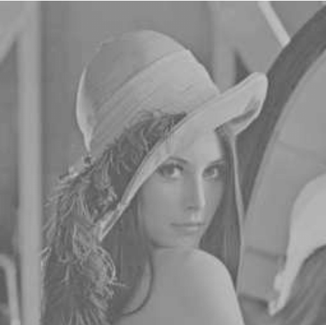
영상의 밝기 레벨 범위 ↑
구간 선형 변환
콘트라스트 스트레칭
Notes:
처리된 영상에서 인위적 밝기 구조가 생기는 것을 방지한다.

Slide 28
밝기-레벨 슬라이싱
관심 영역에 드는 모든 값들을 한 값으로 표시, 나머지 밝기 값들을 다른 값으로 표시
원하는 밝기 범위를 밝게(또는 어둡게 만들고), 나머지 밝기 레벨은 그대로 놔둔다.
구간 선형 변환
슬라이싱
비트-평면 슬라이싱
각 비트에 대해 0 또는 1인지 검사하여 영상 형태로 만든 것,
8비트 영상은 8개의 1비트 평면들로 구성된 것이다.
Notes:
영상을 비트 평면들로 분해하는 것은 영상에서의 각 비트의 상대적 중요성을 분석하는 데 유용하다. N번째 비트를 십진수로 전환하여 복구하는데 사용할 수 있다. 원본보다 단조로운 표현을 확인할 수 있다.

Slide 29
04
히스토그램

Slide 30
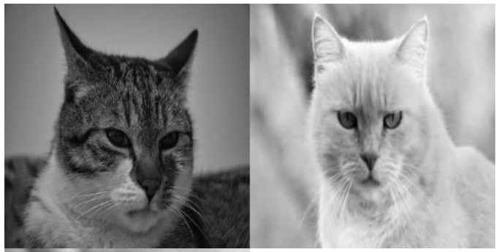
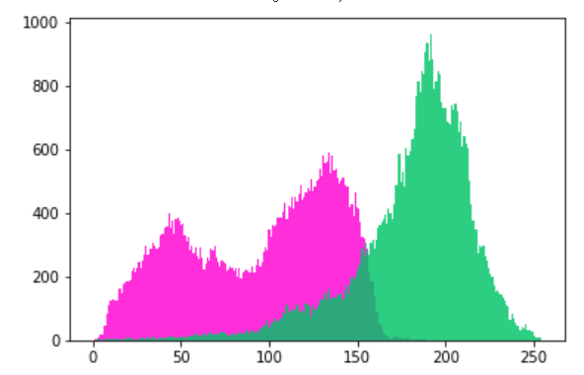
정의
히스토그램은 많은 공간 도메인 처리 기법들을 위한 기초이다.
보통 히스토그램의 성분 각각을 영상의 전체 화소 수로 나누어 히스토그램을 정규화 한다.
히스토그램
개념 및 예제
밝은 영상일 수록
히스토그램 분산이 오른쪽으로
치우쳐져 있다.
Notes:
히스토그램, 관찰 데이터의 빈도수를 막대그래프로 표시한 것, 데이터의 확률밀도 함수를 추정할 수 있다.
히스토그램에 고유한 정보는 영상 압축, 분할 같은 다른 영상 처리 응용에서도 매우 유용하다.

Slide 31
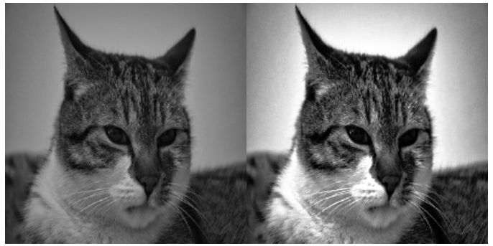
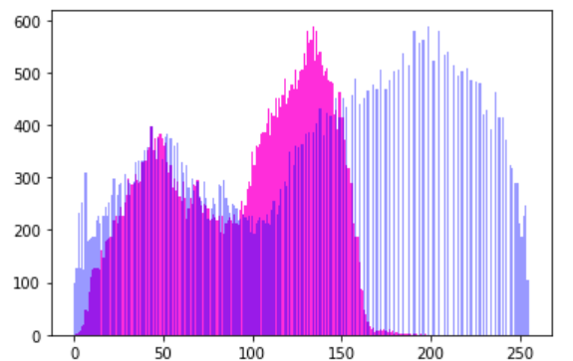
히스토그램
평활화
히스토그램 평활화로
영상의 대조(콘트라스트)를
높이면 히스토그램 분산이
넓게 표현된다.

Slide 32
히스토그램 매칭(지정)
히스토그램
처리 영상이 지정된 히스토그램을 갖도록 만드는 데 사용되는 방법
그 외
지역적 히스토그램 처리
영상의 작은 영역의 디테일을 개선시킬 필요가 있는 경우,
영상의 각 화소의 이웃의 밝기 분포에 기반해서 변환하는 방법
Notes:
히스토그램 평활화는 균등한 히스토그램을 갖는 출력 영상을 만드는 변환 함수를 자동으로 결정한다.
앞선 히스토그램 처리 방법들은 화소들이 전체 영상의 밝기 분포에 기반한 변환 함수에 의해 수정된다는 면에서 전역적이다. 이웃을 정의하고 그 중심을 한 화소씩 이동시키는 것으로 앞선 전역적 히스토그램 처리 기법들이 지역적 개선 목적으로 개조된다.
이 외에도 영상 개선을 위해 히스토그램 통계 이용하는 방법이 있다.

Slide 33
THANK
YOU
일시 | 2022년 3월 25일

